Slide 1
気候変動交渉：
森林吸収源、土地セクター、ＲＥＤＤ＋
2015年 2月 3日、東京
IGES/GISPRI 共催
COP20報告シンポジウム
林野庁 森林利用課 森林保全推進官
佐藤雄一

Slide 2
ワルシャワから、リマへ
2013年12月
ワルシャワ
COP19
2014年6月
ボン
ADP／SB
9月
ＮＹ
気候サミット
12月
リマ
COP20
土地セクター
土地セクター・
森林ハイレベル
パネル
技術専門家
会合（TEM）
- 土地利用 -
気候行動のためのリマ声明
High-level Panel Event
on the Land Sector and Forests
TEM (land use) : FCCC/TP/2014/13/Add.1
ダイアローグ、ワークショップの開催、レポートの公表
FOEN “Options and Elements for an Accounting Framework for the Land Sector in the Post-2020 Climate Regime” : GHG Management Institute “Understanding Land Use in the UNFCCC” : Meridian Institute “Land Use in a Future Climate Agreement” : OECD “Planting the Foundations of a Post-2020 Land Sector Reporting and Accounting Framework”
IPCC AR5
WGII
WGIII
SYR
REDD+
ワルシャワ
REDD+枠組み
「森林のためのニューヨーク宣言」
リマREDD+
情報ハブ
Warsaw Framework for REDD-plus
UN ”FORESTS Action Statements
and Action Plans”
Lima Information Hub
for REDD-plus

Slide 3
『リマ声明』での土地セクター
気候行動のためのリマ声明（Lima call for climate action、2014年12月）
本文パラ14.
約束草案を提出する際に示す情報（事前情報）には、人為的な温室効果ガスの
排出及び、適切であれば、吸収を含む。
（…… including those for estimating and accounting for anthropogenic greenhouse
gas emissions and, as appropriate, removals, …… ）
別添
「新たな枠組みの交渉テキスト案の要素」（Elements for a draft negotiating text）
「J. 行動と支援の透明性」（J. Transparency of action and support）
土地セクター（..land sector..）、土地利用変化及び林業（..land use change and forestry..）
など

Slide 4
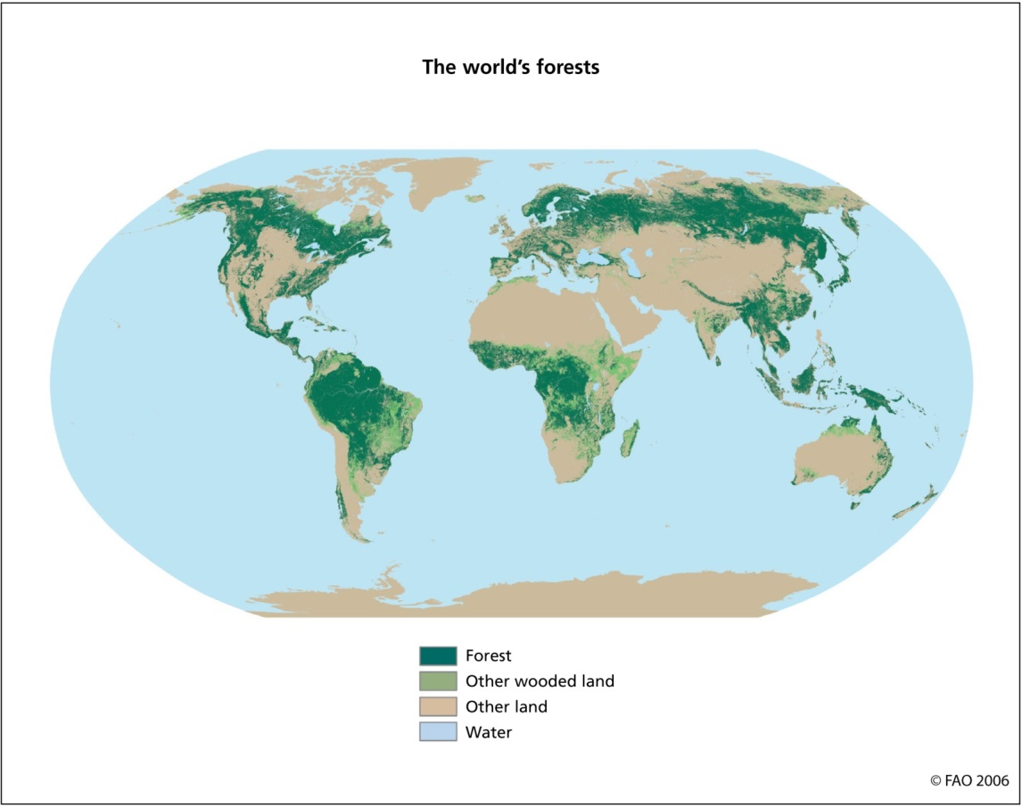
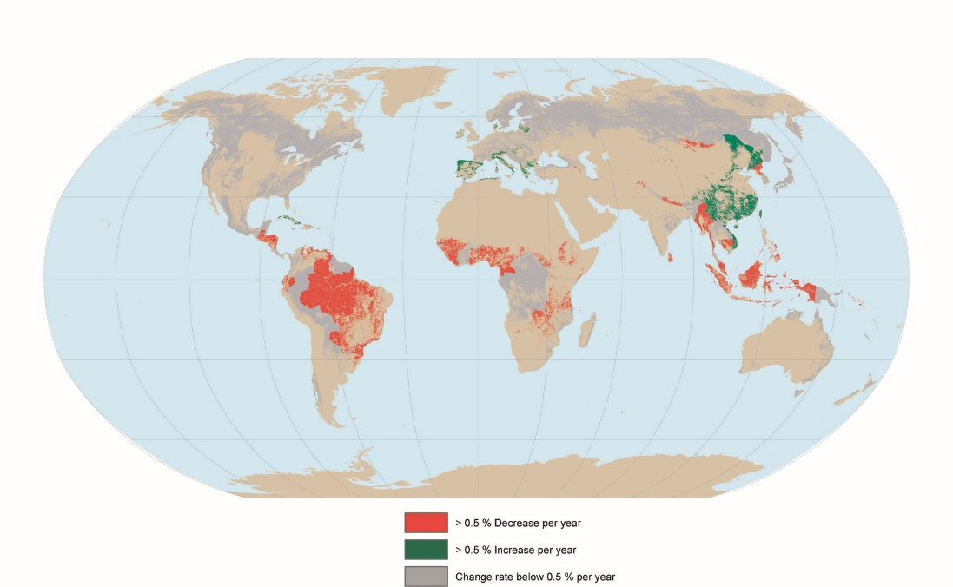
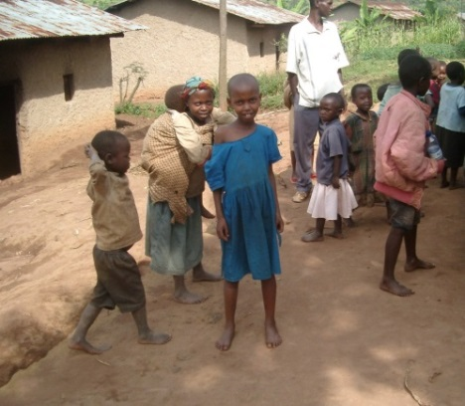
土地セクターとは
『土地セクター』とは、ほぼ、
森林等吸収源
REDD+
農業
（注）ただし、各国により解釈は異なる。
FAO FRA2005
LULUCF（Land Use, Land Use Change and Forestry） 土地利用、土地利用変化及び林業
FOLU （Forestry and Other Land Use） 林業及びその他土地利用
AFOLU （Agriculture, Forestry and Other Land Use） 農業、林業及びその他土地利用

Slide 5
土地セクター 特性/切り口
排出源 ・ 吸収源 ： 吸収源になりうる。
先進国 ・途上国 ： 途上国が参加する仕組。
係数が単一・多様 ： 係数が多様。（例）森林＝気候帯×大陸×樹種群
特定の場所・ 面的に広く、関係者が多数・多様。
広い地域 ：
コンセンサス・インセンティブ構築が重要。
コベネフィット・
負のインパクト： 生物多様性保全、先住民の権利、食糧安全保障。
自然現象の影響を受けやすい。
生態系システム ：
応答に時間を要する。適応対策に、長期的視野。
透 明 性 ： 手法・方法論の透明性を高める。
： 各国の国情（national circumstances）と比較可能性。
日本、UG（米・加・豪・NZ等）、欧州、途上国各グループ
緩和
適応
情報
アカウンティング

Slide 6
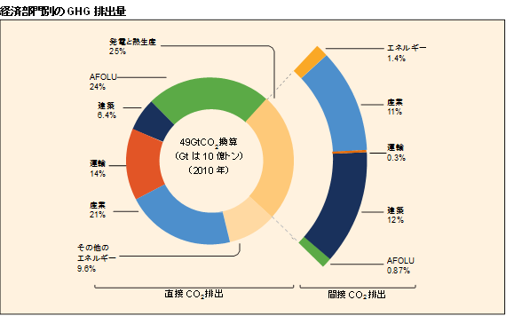
IPCC第5次評価報告書(IPCC AR5) – 部門別のGHG排出量 -
AFOLU（農業、林業、その他土地利用）からの排出が全体の１／４。
新規植林、持続可能な森林経営、森林減少の抑制、農地・草地管理といった土地利用部門での対策を組み合わせるアプローチが、費用対効果が高い。
IPCC AR5 第3作業部会報告書 図 SPM.2

Slide 7
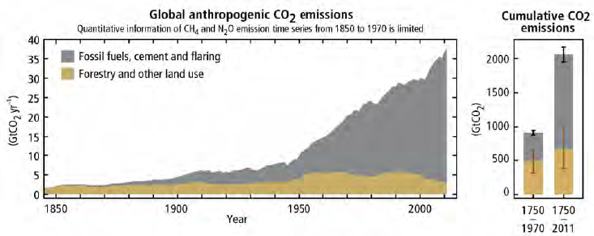
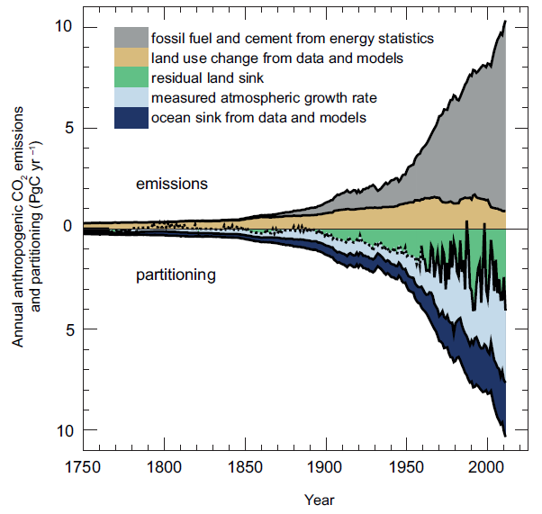
IPCC AR5 – CO2の排出量 -
IPCC AR5 SYR Figure SPM.1 (d)
１9世紀にはForestry and other land use （林業及びその他の土地利用）からの排出がほとんど。
現在では化石燃料等からの排出が急増。
排出は、大気、海洋と共に、陸域に吸収される。
IPCC AR5 WGI Figure TS.4 (Bottom)

Slide 8
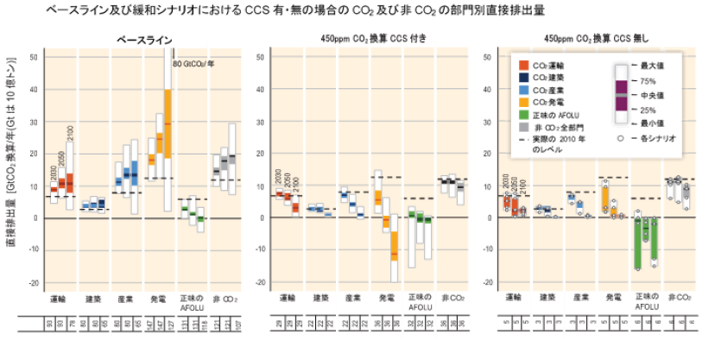
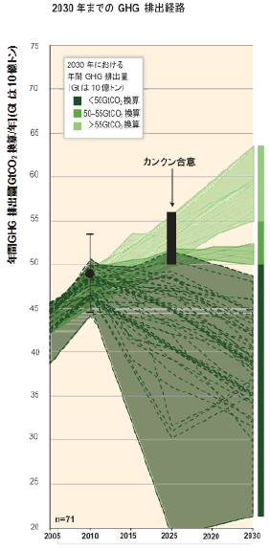
IPCC AR5 – オーバーシュートシナリオ -
IPCC AR5 第3作業部会報告書 図 SPM.7
オーバーシュートシナリオは、BECCSや植林の利用と広範な普及を前提。
CCSを使わない場合は、AFOLUの部門で（＝植林によって）、大気中からCO2を吸収することが必要。
IPCC AR5 第3作業部会報告書 図 SPM.5

Slide 9
REDD+ - 主な交渉の経緯 -
森林減少・劣化の
ドライバーは複合的
・焼畑、薪炭採取、過放牧
・違法伐採、過度な伐採
・森林・泥炭地火災
・過度な農地拡大
・過度な鉱物採掘
COP11 2006年 カナダ・モントリオール
■ PNGとコスタリカが、REDDの概念を共同提案。
COP12 2007年 インドネシア・バリ
■ 「バリ行動計画」、REDD+を将来枠組みの対象。
COP16 2010年 メキシコ・カンクン
■ 「カンクン合意」、REDD+の基本事項が決定。
COP17 2011年 南ア・ダーバン
■ セーフガード、森林参照（排出）レベルの基本的技術指針。
COP19 2013年 ポーランド・ワルシャワ
■ 「REDD+のためのワルシャワ枠組」、実施のためのパッケージ合意。
COP20 2014年 ペルー・リマ
■ 「リマREDD+情報ハブ」、実施のための情報の透明化。

Slide 10
REDD+ - リマREDD+情報ハブ -
情報
リマREDD+情報ハブ（Lima Information Hub for REDD plus）
条約事務局ウェブサイトのREDD+セクションに開設
  【 「情報ハブ」の情報 】
  MRVによる各期間の実績（CO2トン）、評価レポート
  森林参照（排出）レベル、評価チームによる報告書
  セーフガードの対処・配慮
  国家REDD+戦略・行動計画
  国家森林モニタリング
  【期待する効果】
  各国のREDD+の取組の進捗が把握でき、透明性が向上
  各国の取組への支援、結果へのインセンティブ付与の公平な取扱いが期待
  課題の特定が容易になり、効果的な支援、リスクへの対処・低減が期待

Slide 11
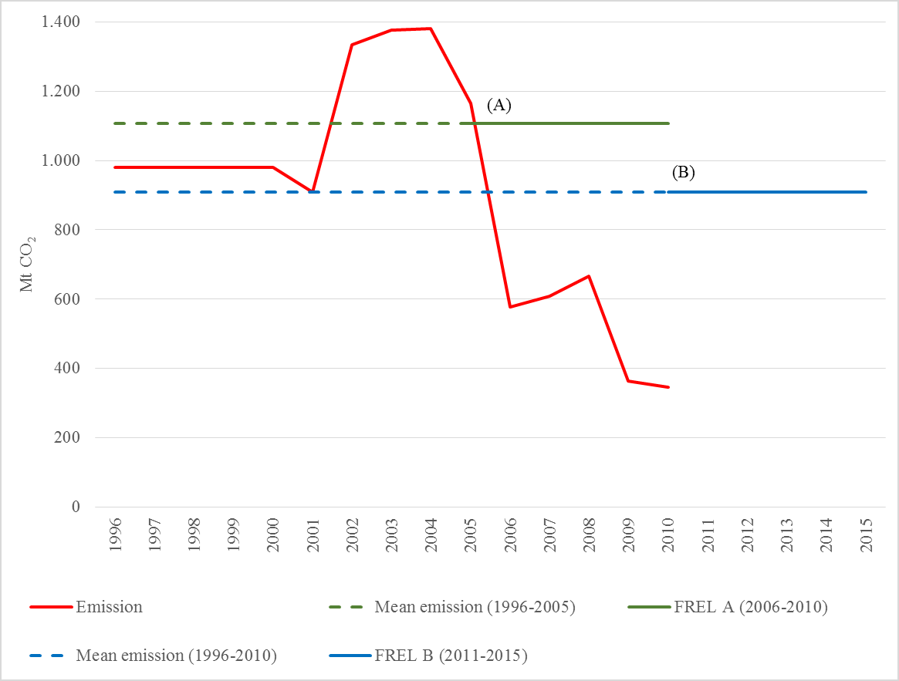
REDD+ - リマREDD+Day -
気候サミット（9月）『森林のためのニューヨーク宣言』など、様々な活動の紹介。
・・・2030年までに天然林消失をゼロ。オイルパーム、大豆等の農産物生産に
伴う森林減少を2020年までに食い止める。・・・
『国家森林参照レベル 提出セレモニー』
ブラジル（6月）に続き、コロンビア、メキシコ、マレーシア、ガイアナが参照レベルを提出。
成果ベースの資金 (results-based finance）
に向けて、途上国は準備を進めている。
公的資金
民間資金
多国間
二国間
SCF
GCF
資金制度（支援の調整等）
ブラジルの森林参照レベル

Slide 12
ご清聴ありがとうございました。

